Slide 1
Chapter 04 SQL 고급

Slide 2
목차
01
내장 함수
02
부속질의
03
뷰
04
인덱스

Slide 3
학습목표
내장 함수의 의미를 알아본다.
자주 사용되는 내장 함수 몇 가지를 직접 실습해본다.
부속질의의 의미와 종류를 알아보고 직접 실습해본다.
뷰의 의미를 알아보고, 뷰를 직접 생성, 수정, 삭제해본다.
데이터베이스의 저장 구조와 인덱스의 관계를 알아본다.
인덱스를 직접 생성, 수정, 삭제해본다.

Slide 4
01. 내장 함수
SQL 내장 함수
NULL 값 처리
행번호 출력

Slide 5
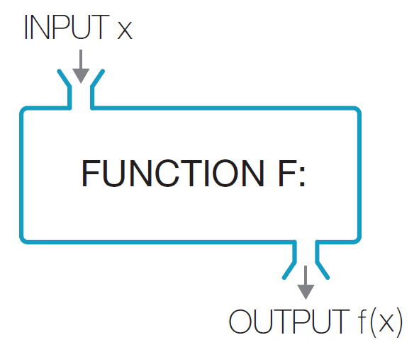
1. SQL 내장 함수
SQL에서는 함수의 개념을 사용
수학의 함수와 마찬가지로 특정 값이나 열의 값을 입력 받아 그 값을 계산하여 결과 값을 돌려줌
SQL의 함수는 DBMS가 제공하는 내장 함수(built-in function),
사용자가 필요에 따라 직접 만드는 사용자 정의 함수(user-defined function)로 나뉨
그림 4-1 함수의 원리

Slide 6
1. SQL 내장 함수
SQL 내장 함수는 상수나 속성 이름을 입력 값으로 받아 단일 값을 결과로 반환함
모든 내장 함수는 최초에 선언될 때 유효한 입력 값을 받아야 함
표 4-1 MySQL에서 제공하는 주요 내장 함수
구분 |  | 함수
단일행 함수 | 숫자 함수 | ABS, CEIL, COS, EXP, FLOOR, LN, LOG, MOD, POWER, RAND, ROUND, SIGN, TRUNCATE
 | 문자 함수(문자 반환) | CHAR, CONCAT, LEFT, RIGHT, LOWER, UPPER, LPAD, RPAD, LTRIM, RTRIM, REPLACE, REVERSE, RIGHT, SUBSTR, TRIM
 | 문자 함수(숫자 반환) | ASCII, INSTR, LENGTH
 | 날짜∙시간 함수 | ADDDATE, CURRENT_DATE, DATE, DATEDIFF, DAYNAME, LAST_DAY, SYSDATE, TIME
 | 변환 함수 | CAST, CONVERT, DATE_FORMAT, STR_TO_DATE
 | 정보 함수 | DATABASE, SCHEMA, ROW_COUNR, USER, VERSION
 | NULL 관련 함수 | COALESCE, ISNULL, IFNULL, NULLIF
집계 함수 |  | AVG, COUNT, MAX, MIN, STD, STDDEV, SUM
윈도우 함수(혹은 분석 함수) |  | CUME_DIST, DENSE_RANK, FIRST_VALUE, LAST_VALUE, LEAD, NTILE, RANK, ROW_NUMBER

Slide 7
1. SQL 내장 함수
숫자 함수
표 4-2 숫자 함수의 종류
함수 | 설명
ABS(숫자) | 숫자의 절댓값을 계산 ABS(-4.5) => 4.5
CEIL(숫자) | 숫자보다 크거나 같은 최소의 정수 CEIL(4.1) => 5
FLOOR(숫자) | 숫자보다 작거나 같은 최소의 정수 FLOOR(4.1) => 4
ROUND(숫자, m) | 숫자의 반올림, m은 반올림 기준 자릿수 ROUND(5.36, 1) => 5.40
LOG(n, 숫자) | 숫자의 자연로그 값을 반환 LOG(10) => 2.30259
POWER(숫자, n) | 숫자의 n제곱 값을 계산 POWER(2, 3) => 8
SQRT(숫자) | 숫자의 제곱근 값을 계산(숫자는 양수) SQRT(9.0) => 3.0
SIGN(숫자) | 숫자가 음수면 -1, 0이면 0, 양수면 1 SIGN(3.45) => 1

Slide 8
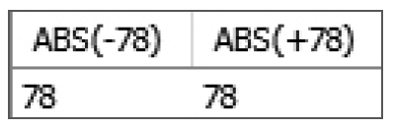
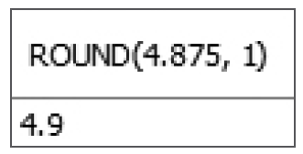
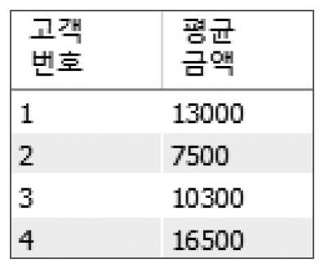
1. SQL 내장 함수
수학 함수
ABS 함수 : 절댓값을 구하는 함수
ROUND 함수 : 반올림한 값을 구하는 함수
숫자 함수의 연산
질의 4-1 -78과 +78의 절댓값을 구하시오.
SELECT ABS(-78), ABS(+78); FROM Dual;
질의 4-2 4.875를 소수 첫째 자리까지 반올림한 값을 구하시오.
SELECT ROUND(4.875, 1); FROM Dual;
질의 4-3 고객별 평균 주문 금액을 백 원 단위로 반올림한 값을 구하시오.
SELECT custid ‘고객번호’, ROUND(SUM(saleprice)/COUNT(*), -2) ‘평균금액’ FROM Orders GROUP BY custid;

Slide 9
1. SQL 내장 함수
문자 함수
표 4-3 문자 함수의 종류
반환 구분 | 함수 | 설명
문자값 반환 함수 s : 문자열 c : 문자 n : 정수 k : 정수 | CONCAT(s1,s2) | 두 문자열을 연결, CONCAT('마당', ' 서점') => '마당 서점'
 | LOWER(s) | 대상 문자열을 모두 소문자로 변환, LOWER('MR. SCOTT') => 'mr. scott'
 | LPAD(s,n,c) | 대상 문자열의 왼쪽부터 지정한 자리수까지 지정한 문자로 채움 LPAD('Page 1', 10, '*') => '****Page 1'
 | REPLACE(s1,s2,s3) | 대상 문자열의 지정한 문자를 원하는 문자로 변경 REPLACE('JACK & JUE', 'J', 'BL') => 'BLACK & BLUE'
 | RPAD(s,n,c) | 대상 문자열의 오른쪽부터 지정한 자리수까지 지정한 문자로 채움 RPAD('AbC', 5, '*') => 'AbC**'
 | SUBSTR(s,n,k) | 대상 문자열의 지정된 자리에서부터 지정된 길이만큼 잘라서 반환 SUBSTR('ABCDEFG', 3, 4) => 'CDEF'
 | TRIM(c FROM s) | 대상 문자열의 양쪽에서 지정된 문자를 삭제(문자열만 넣으면 기본값으로 공백 제거) TRIM('=' FROM '==BROWNING==') => 'BROWNING'
 | UPPER(s) | 대상 문자열을 모두 대문자로 변환 UPPER('mr. scott') => 'MR. SCOTT'
숫자값 반환 함수 | ASCII(c) | 대상 알파벳 문자의 아스키 코드 값을 반환, ASCII('D') => 68
 | LENGTH(s) | 대상 문자열의 Byte 반환, 알파벳 1byte, 한글 3byte (UTF8) LENGTH('CANDIDE') => 7
 | CHAR_LENGTH(s) | 문자열의 문자 수를 반환, CHAR_LENGTH('데이터') => 3

Slide 10
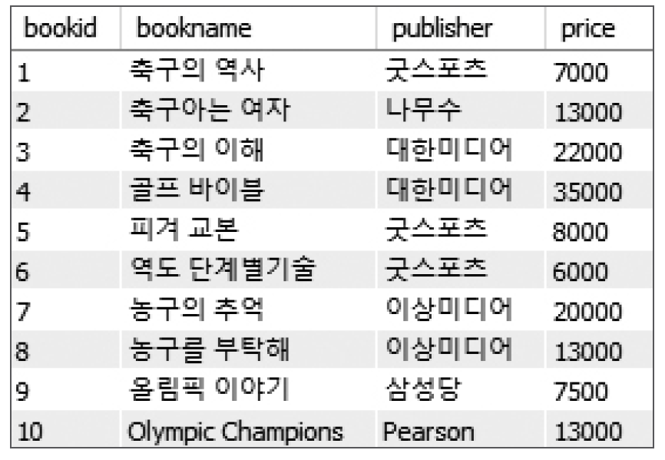
1. SQL 내장 함수
문자 함수
REPLACE : 문자열을 치환하는 함수
질의 4-4 도서제목에 야구가 포함된 도서를 농구로 변경한 후 도서 목록을 보이시오.
SELECT bookid, REPLACE(bookname, ‘야구', '농구') bookname, publisher, price FROM Book;

Slide 11
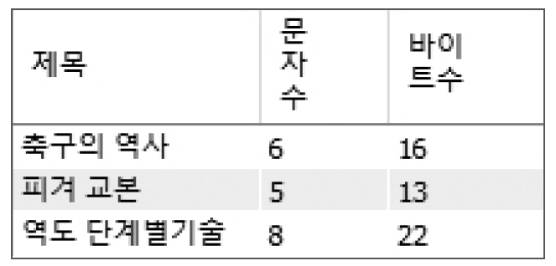
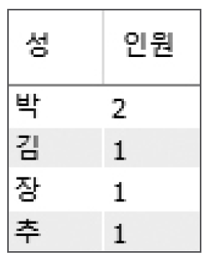
1. SQL 내장 함수
문자 함수
LENGTH : 글자의 수를 세어주는 함수 (단위가 바이트(byte)가 아닌 문자 단위)
SUBSTR : 지정한 길이만큼의 문자열을 반환하는 함수
질의 4-5 굿스포츠에서 출판한 도서의 제목과 제목의 글자 수를 확인하시오. (한글은 2바이트 혹은 UNICODE 경우는 3바이트를 차지함)
SELECT bookname ‘제목’, CHAR_LENGTH(bookname) ‘문자수’,
LENGTH(bookname) ‘바이트수’
FROM Book
WHERE publisher='굿스포츠';
질의 4-6 마당서점의 고객 중에서 같은 성(姓)을 가진 사람이 몇 명이나 되는지 성별 인원수를 구하시오.
SELECT SUBSTR(name, 1, 1) ‘성’, COUNT(*) ‘인원’
FROM Customer
GROUP BY SUBSTR(name, 1, 1);

Slide 12
1. SQL 내장 함수
날짜·시간 함수
표 4-4 날짜·시간 함수의 종류
함수 | 반환형 | 설명
STR_TO_DATE(string, format) ) | DATE | 문자열(STRING) 데이터를 날자형(DATE)으로 반환 STR_TO_DATE('2019-02-14', '%Y-%m-%d') => 2019-02-14
DATE_FORMAT(date, format) | STRING | 날짜형(DATE) 데이터를 문자열(VARCHAR)로 반환 DATE_FORMAT('2019-02-14', '%Y-%m-%d') => '2019-02-14'
ADDDATE(date, interval) | DATE | DATE 형의 날짜에서 INTERVAL 지정한 시간만큼 더함 ADDDATE('2019-02-14', INTERVAL 10 DAY) => 2019-02-24
DATE(date) | DATE | DATE 형의 날짜 부분을 반환 SELECT DATE('2003-12-31 01:02:03'); => 2003-12-31
DATEDIFF(date1, date2) | INTEGER | DATE 형의 date1 – date2 날짜 차이를 반환 SELECT DATEDIFF('2019-02-14', '2019-02-04') => 10
SYSDATE | DATE | DBMS 시스템상의 오늘 날짜를 반환하는 함수 SYSDATE() => 2018-06-30 21:47:01

Slide 13
1. SQL 내장 함수
날짜 함수
표 4-5 format의 주요 지정자
인자 | 설명
%w | 요일 순서(0~6, Sunday=0)
%W | 요일(Sunday~Saturday)
%a | 요일의 약자(Sun~Sat)
%d | 1달 중 날짜(00~31)
%j | 1년 중 날짜(001~366)
%h | 12시간(01~12)
%H | 24시간(00~23)
%i | 분(0~59)
%m | 월 순서(01~12, January=01)
%b | 월 이름 약어(Jan~Dec)
%M | 월 이름(January~December)
%s | 초(0~59)
%Y | 4자리 연도
%y | 4자리 연도의 마지막 2 자리

Slide 14
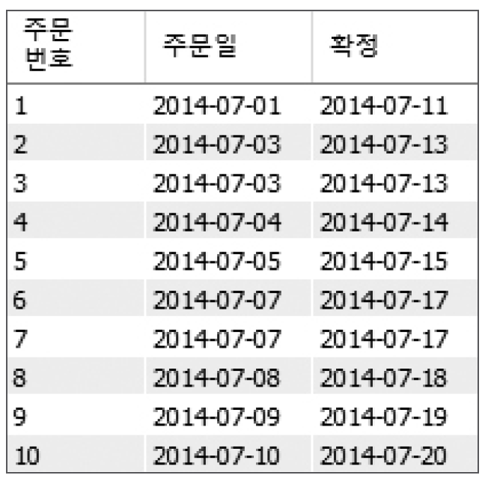
1. SQL 내장 함수
날짜 함수
질의 4-7 마당서점은 주문일로부터 10일 후 매출을 확정한다. 각 주문의 확정일자를 구하시오.
SELECT orderid '주문번호', orderdate '주문일',
ADDDATE(orderdate, INTERVAL 10 DAY) '확정'
FROM Orders;

Slide 15
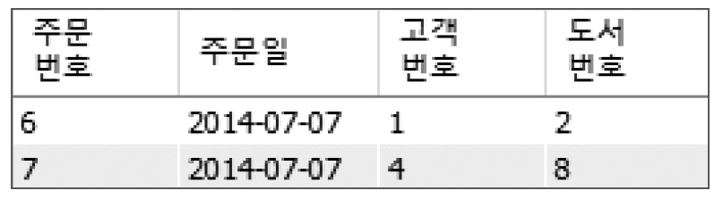
1. SQL 내장 함수
날짜 함수
STR_TO_DATE : 문자형으로 저장된 날짜를 날짜형으로 변환하는 함수
DATE_FORMAT : 날짜형을 문자형으로 변환하는 함수
질의 4-8 마당서점이 2014년 7월 7일에 주문받은 도서의 주문번호, 주문일, 고객번호, 도서번호를 모두 보이시오. 단, 주문일은 '%Y-%m-%d' 형태로 표시한다.
SELECT orderid '주문번호', STR_TO_DATE(orderdate, '%Y-%m-%d') '주문일', custid '고객번호', bookid '도서번호' FROM Orders WHERE orderdate=DATE_FORMAT('20140707', '%Y%m%d');

Slide 16
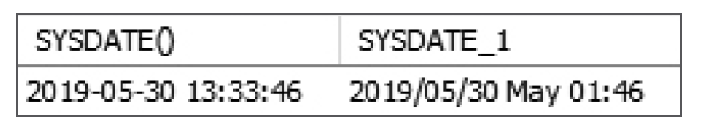
1. SQL 내장 함수
날짜 함수
SYSDATE : MySQL의 현재 날짜와 시간을 반환하는 함수
질의 4-9 DBMS 서버에 설정된 현재 날짜와 시간, 요일을 확인하시오.
SELECT SYSDATE(),
DATE_FORMAT(SYSDATE(), '%Y/%m/%d %M %h:%s') 'SYSDATE_1';

Slide 17
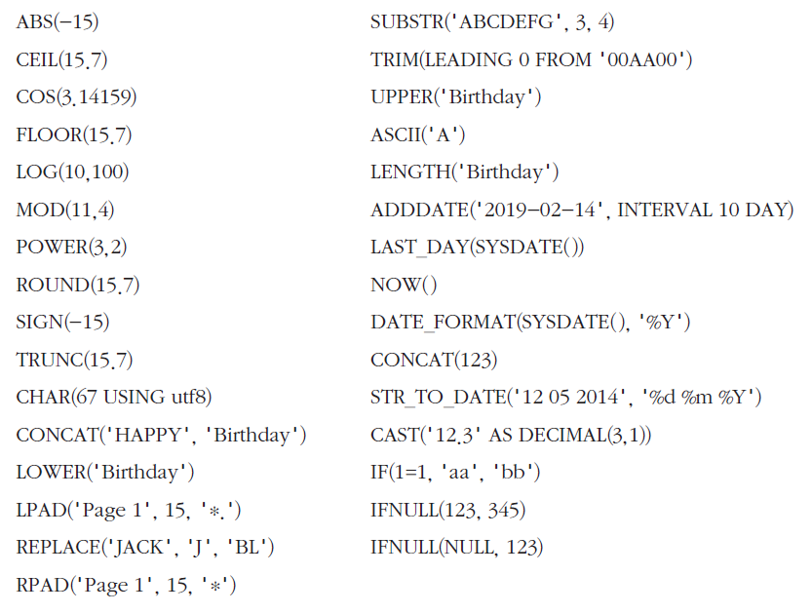
연습문제
다음 내장 함수의 결과를 적으시오.

Slide 18
2. NULL 값 처리
NULL 값이란?
아직 지정되지 않은 값
NULL 값은 ‘0’, ‘’ (빈 문자), ‘ ’ (공백) 등과 다른 특별한 값
NULL 값은 비교 연산자로 비교가 불가능함
NULL 값의 연산을 수행하면 결과 역시 NULL 값으로 반환됨
집계 함수를 사용할 때 주의할 점
‘NULL+숫자’ 연산의 결과는 NULL
집계 함수 계산 시 NULL이 포함된 행은 집계에서 빠짐
해당되는 행이 하나도 없을 경우 SUM, AVG 함수의 결과는 NULL이 되며, COUNT 함수의 결과는 0.

Slide 19
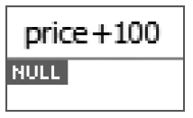
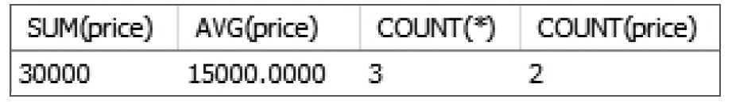
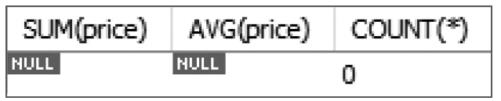
2. NULL 값 처리
NULL 값에 대한 연산과 집계 함수 (* Mybook 테이블 생성은 웹페이지 스크립트 참조)
Mybook
bookid | price
1 | 10000
2 | 20000
3 | NULL
SELECT price+100
FROM Mybook
WHERE bookid=3;
SELECT SUM(price), AVG(price), COUNT(*), COUNT(price)
FROM Mybook;
SELECT SUM(price), AVG(price), COUNT(*)
FROM Mybook
WHERE bookid > = 4;

Slide 20
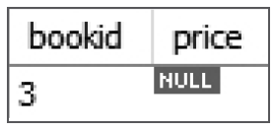
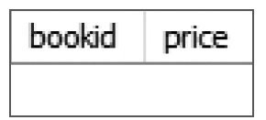
2. NULL 값 처리
NULL 값을 확인하는 방법 – IS NULL, IS NOT NULL
NULL 값을 찾을 때는 ‘=’ 연산자가 아닌 ‘IS NULL’을 사용,
NULL이 아닌 값을 찾을 때는 ‘＜＞’ 연산자가 아닌 ‘IS NOT NULL’을 사용함
Mybook
bookid | price
1 | 10000
2 | 20000
3 | NULL
SELECT *
FROM Mybook
WHERE price IS NULL;
SELECT *
FROM Mybook
WHERE price = '';

Slide 21
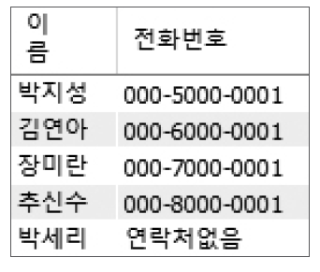
2. NULL 값 처리
IFNULL : NULL 값을 다른 값으로 대치하여 연산하거나 다른 값으로 출력
IFNULL(속성, 값) /* 속성 값이 NULL이면 '값'으로 대치한다 */
질의 4-10 이름, 전화번호가 포함된 고객목록을 보이시오. 단, 전화번호가 없는 고객은 ‘연락처없음’으로 표시한다.
SELECT name ‘이름’, IFNULL(phone, '연락처없음') ‘전화번호’
FROM Customer;

Slide 22
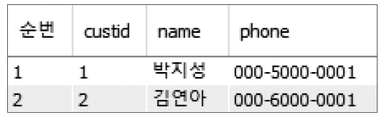
3. 행번호 출력
내장 함수는 아니지만 자주 사용되는 문법
MySQL에서 변수는 이름 앞에 @ 기호를 붙이며 치환문에는 SET과 := 기호를 사용함
자료를 일부분만 확인하여 처리할 때 유용함.
질의 4-11 고객 목록에서 고객번호, 이름, 전화번호를 앞의 두 명만 보이시오.
SET @seq:=0;
SELECT (@seq:=@seq+1) '순번', custid, name, phone
FROM Customer
WHERE @seq < 2;

Slide 23
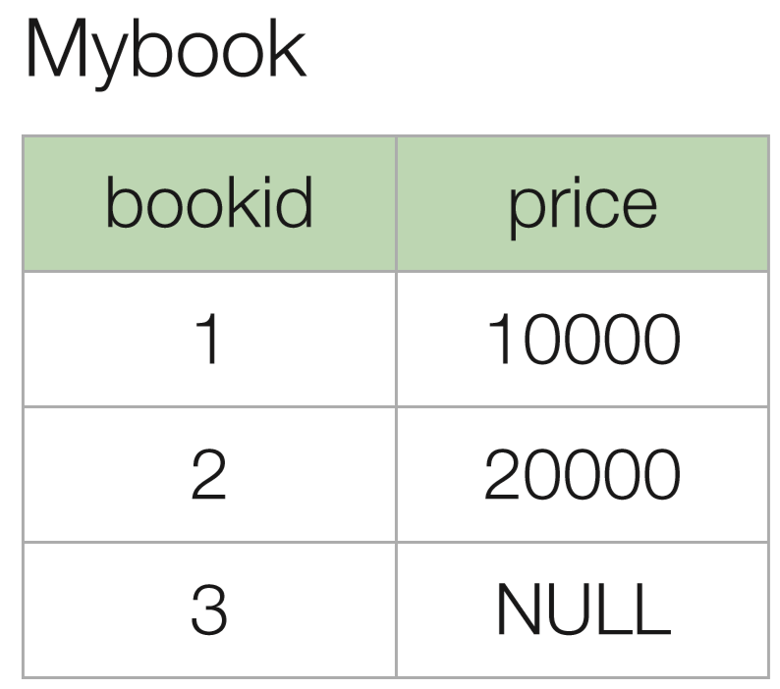
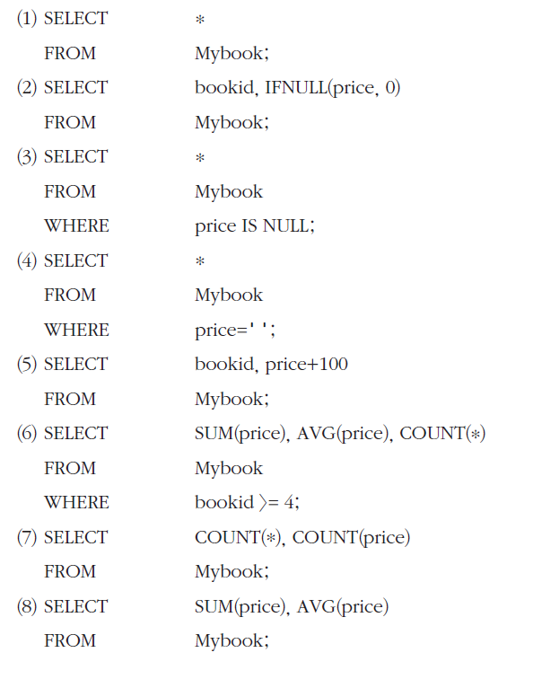
연습문제
Mybook 테이블을 생성하고 NULL에 관한 다음 SQL 문에 답하시오.
질의의 결과를 보면서 NULL에 대한 개념을 정리해보시오.

Slide 24
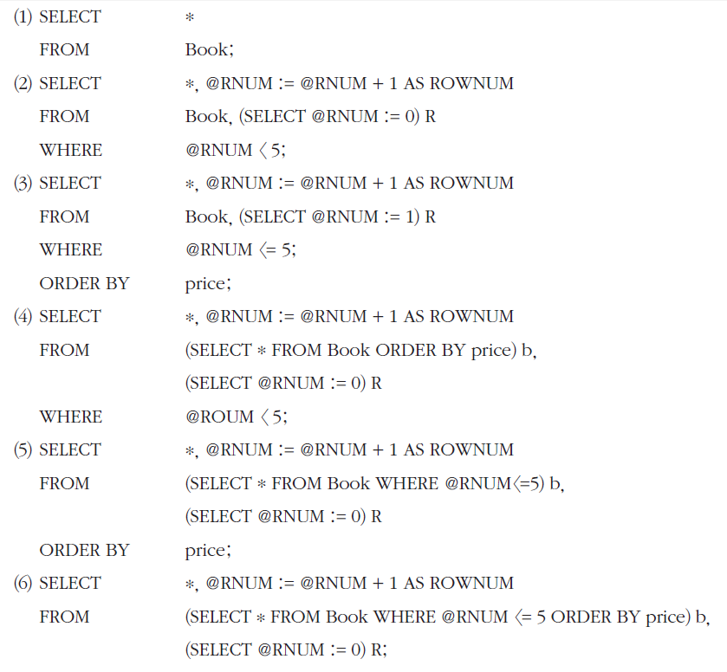
연습문제
MySQL의 행번호를 처리하는 다음의 SQL 문에 답하시요. 데이터는 마당서점 데이터베이스를 이용

Slide 25
02. 부속질의
스칼라 부속질의 – SELECT 부속질의
인라인 뷰 – FROM 부속질의
중첩질의 – WHERE 부속질의

Slide 26
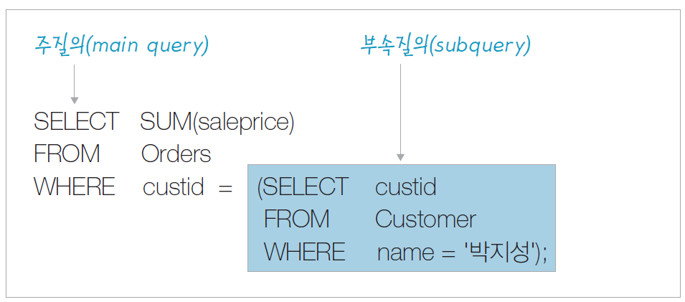
부속질의
부속질의(subquery)란?
하나의 SQL 문 안에 다른 SQL 문이 중첩된(nested) 질의
다른 테이블에서 가져온 데이터로 현재 테이블에 있는 정보를 찾거나 가공할 때 사용
보통 데이터가 대량일 때 데이터를 모두 합쳐서 연산하는 조인보다 필요한 데이터만 찾아서 공급해주는 부속질의가 성능이 더 좋음
주질의(main query, 외부질의)와 부속질의(sub query, 내부질의)로 구성됨
그림 4-2 부속질의

Slide 27
부속질의
표 4-6 부속질의의 종류
명칭 | 위치 | 영문 및 동의어 | 설명
스칼라 부속질의 | SELECT 절 | scalar subquery | SELECT 절에서 사용되며 단일 값을 반환하기 때문에 스칼라 부속질의라고 함.
인라인 뷰 | FROM 절 | inline view, table subquery | FROM 절에서 결과를 뷰(view) 형태로 반환하기 때문에 인라인 뷰라고 함.
중첩질의 | WHERE 절 | nested subquery, predicate subquery | WHERE 절에 술어와 같이 사용되며 결과를 한정시키기 위해 사용됨. 상관 혹은 비상관 형태.

Slide 28
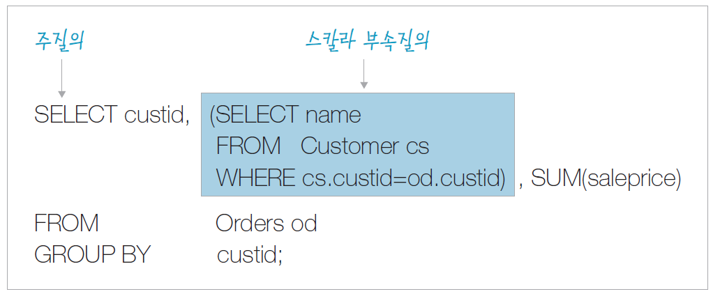
1. 스칼라 부속질의 – SELECT 부속질의
스칼라 부속질의(scalar subquery)란?
SELECT 절에서 사용되는 부속질의로, 부속질의의 결과 값을 단일 행, 단일 열의 스칼라 값으로 반환함
원칙적으로 스칼라 값이 들어갈 수 있는 모든 곳에 사용 가능하며, 일반적으로 SELECT 문과 UPDATE SET 절에 사용됨
주질의와 부속질의와의 관계는 상관/비상관 모두 가능함
그림 4-3 스칼라 부속질의

Slide 29
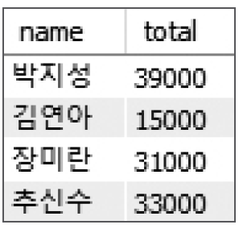
1. 스칼라 부속질의 – SELECT 부속질의
질의 4-12 마당서점의 고객별 판매액을 보이시오(고객이름과 고객별 판매액을 출력).
SELECT ( SELECT name
FROM Customer cs
WHERE cs.custid=od.custid ) ‘name’, SUM(saleprice) ‘total’
FROM Orders od
GROUP BY od.custid;

Slide 30
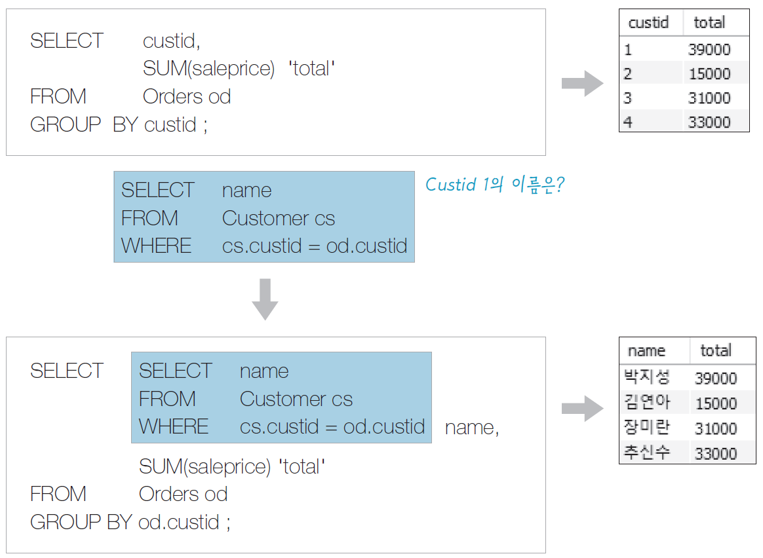
1. 스칼라 부속질의 – SELECT 부속질의
그림 4-4 마당서점의 고객별 판매액

Slide 31
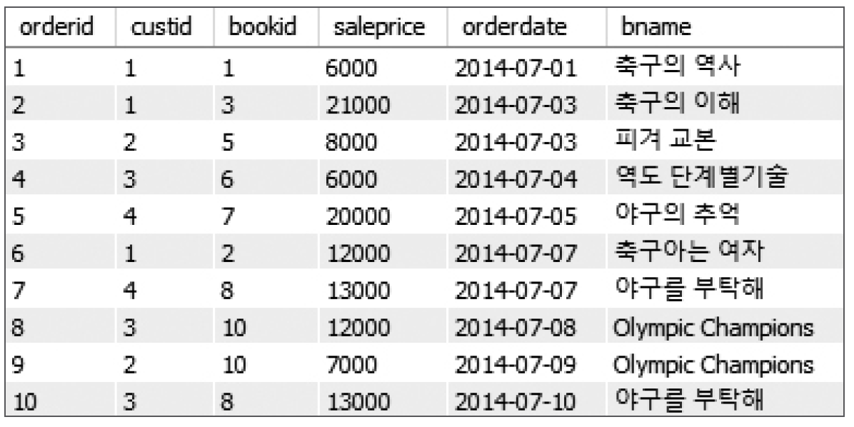
1. 스칼라 부속질의 – SELECT 부속질의
질의 4-12 Orders 테이블에 각 주문에 맞는 도서이름을 입력하시오.
UPDATE Orders
SET bookname = ( SELECT bookname
FROM Book
WHERE Book.bookid=Orders.bookid );

Slide 32
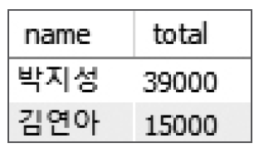
2. 인라인 뷰- FROM 부속질의
인라인 뷰(inline view)란?
FROM 절에서 사용되는 부속질의
테이블 이름 대신 인라인 뷰 부속질의를 사용하면 보통의 테이블과 같은 형태로 사용할 수 있음
부속질의 결과 반환되는 데이터는 다중 행, 다중 열이어도 상관없음
다만 가상의 테이블인 뷰 형태로 제공되어 상관 부속질의로 사용될 수는 없음
질의 4-14 고객번호가 2 이하인 고객의 판매액을 보이시오(고객이름과 고객별 판매액 출력).
SELECT cs.name, SUM(od.saleprice) ‘total’
FROM (SELECT custid, name
FROM Customer
WHERE custid <= 2) cs,
Orders od
WHERE cs.custid=od.custid
GROUP BY cs.name;

Slide 33
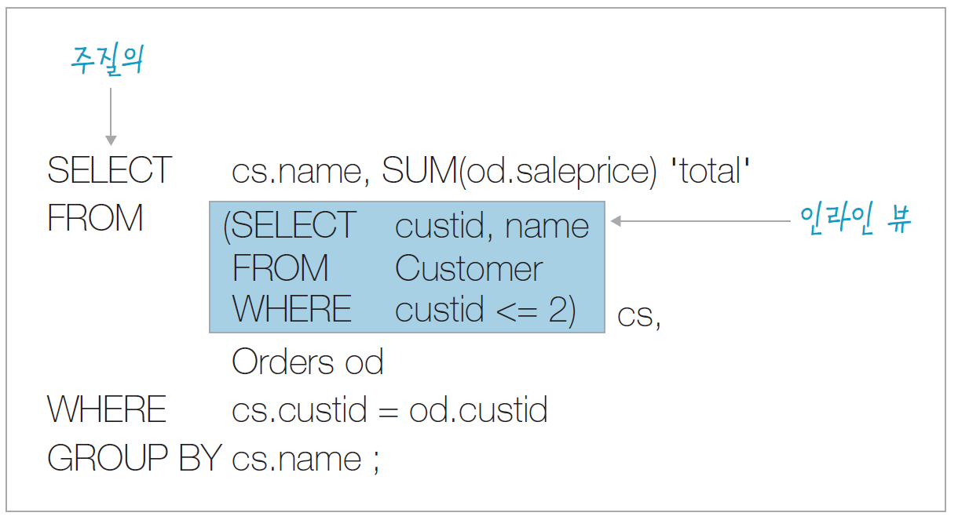
2. 인라인 뷰- FROM 부속질의
그림 4-5 인라인 뷰

Slide 34
3. 중첩질의 – WHERE 부속질의
중첩질의(nested subquery) : WHERE 절에서 사용되는 부속질의
WHERE 절은 보통 데이터를 선택하는 조건 혹은 술어(predicate)와 같이 사용됨 → 중첩질의를 술어 부속질의(predicate subquery)라고도 함
표 4-7 중첩질의 연산자의 종류
술어 | 연산자 | 반환 행 | 반환 열 | 상관
비교 | =, ＞, ＜, ＞=, ＜=, ＜＞ | 단일 | 단일 | 가능
집합 | IN, NOT IN | 다중 | 단일 | 가능
한정(quantified) | ALL, SOME(ANY) | 다중 | 단일 | 가능
존재 | EXISTS, NOT EXISTS | 다중 | 다중 | 필수

Slide 35
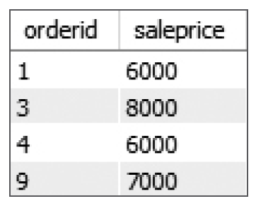
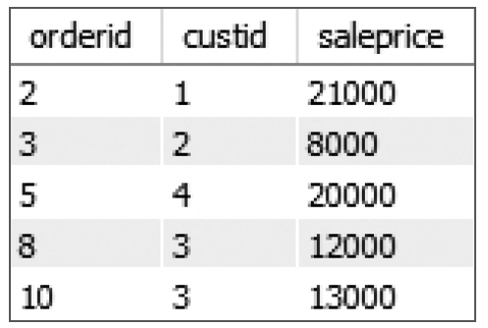
3. 중첩질의 – WHERE 부속질의
비교 연산자 부속질의가 반드시 단일 행, 단일 열을 반환해야 하며, 아닐 경우 질의를 처리할 수 없음
질의 4-15 평균 주문금액 이하의 주문에 대해서 주문번호와 금액을 보이시오.
SELECT orderid, saleprice
FROM Orders
WHERE saleprice <= (SELECT AVG(saleprice)
FROM Orders);
질의 4-16 각 고객의 평균 주문금액보다 큰 금액의 주문 내역에 대해서 주문번호, 고객번호, 금액을 보이시오.
SELECT orderid, custid, saleprice
FROM Orders od
WHERE saleprice > (SELECT AVG(saleprice)
FROM Orders so
WHERE od.custid=so.custid);

Slide 36
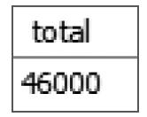
3. 중첩질의 – WHERE 부속질의
IN, NOT IN
IN 연산자는 주질의 속성 값이 부속질의에서 제공한 결과 집합에 있는지 확인하는 역할을 함
IN 연산자는 부속질의의 결과 다중 행을 가질 수 있음
주질의는 WHERE 절에 사용되는 속성 값을 부속질의의 결과 집합과 비교해 하나라도 있으면 참이 됨
NOT IN은 이와 반대로 값이 존재하지 않으면 참이 됨
질의 4-17 대한민국에 거주하는 고객에게 판매한 도서의 총판매액을 구하시오.
SELECT SUM(saleprice) ‘total’
FROM Orders
WHERE custid IN (SELECT custid
FROM Customer
WHERE address LIKE '%대한민국%');

Slide 37
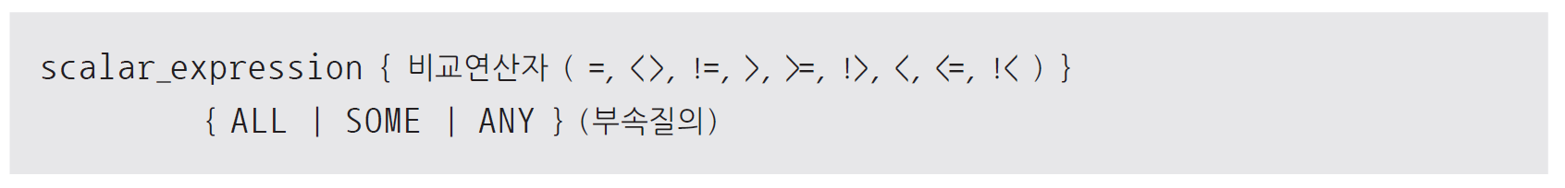
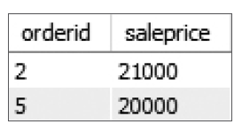
3. 중첩질의 – WHERE 부속질의
ALL, SOME(ANY)
ALL은 모두, SOME(ANY)은 어떠한(최소한 하나라도)이라는 의미
구문 구조
질의 4-18 3번 고객이 주문한 도서의 최고 금액보다 더 비싼 도서를 구입한 주문의 주문번호와 금액을 보이시오.
SELECT orderid, saleprice
FROM Orders
WHERE saleprice > ALL (SELECT saleprice
FROM Orders
WHERE custid='3');

Slide 38
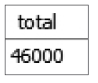
3. 중첩질의 – WHERE 부속질의
EXISTS, NOT EXISTS
데이터의 존재 유무를 확인하는 연산자
주질의에서 부속질의로 제공된 속성의 값을 가지고 부속질의에 조건을 만족하여 값이 존재하면 참이 되고, 주질의는 해당 행의 데이터를 출력함
NOT EXIST의 경우 이와 반대로 동작함
구문 구조
질의 4-19 EXISTS 연산자로 대한민국에 거주하는 고객에게 판매한 도서의 총 판매액을 구하시오.
SELECT SUM(saleprice) ‘total’
FROM Orders od
WHERE EXISTS (SELECT *
FROM Customer cs
WHERE address LIKE '%대한민국%' AND cs.custid=od.custid);

Slide 39
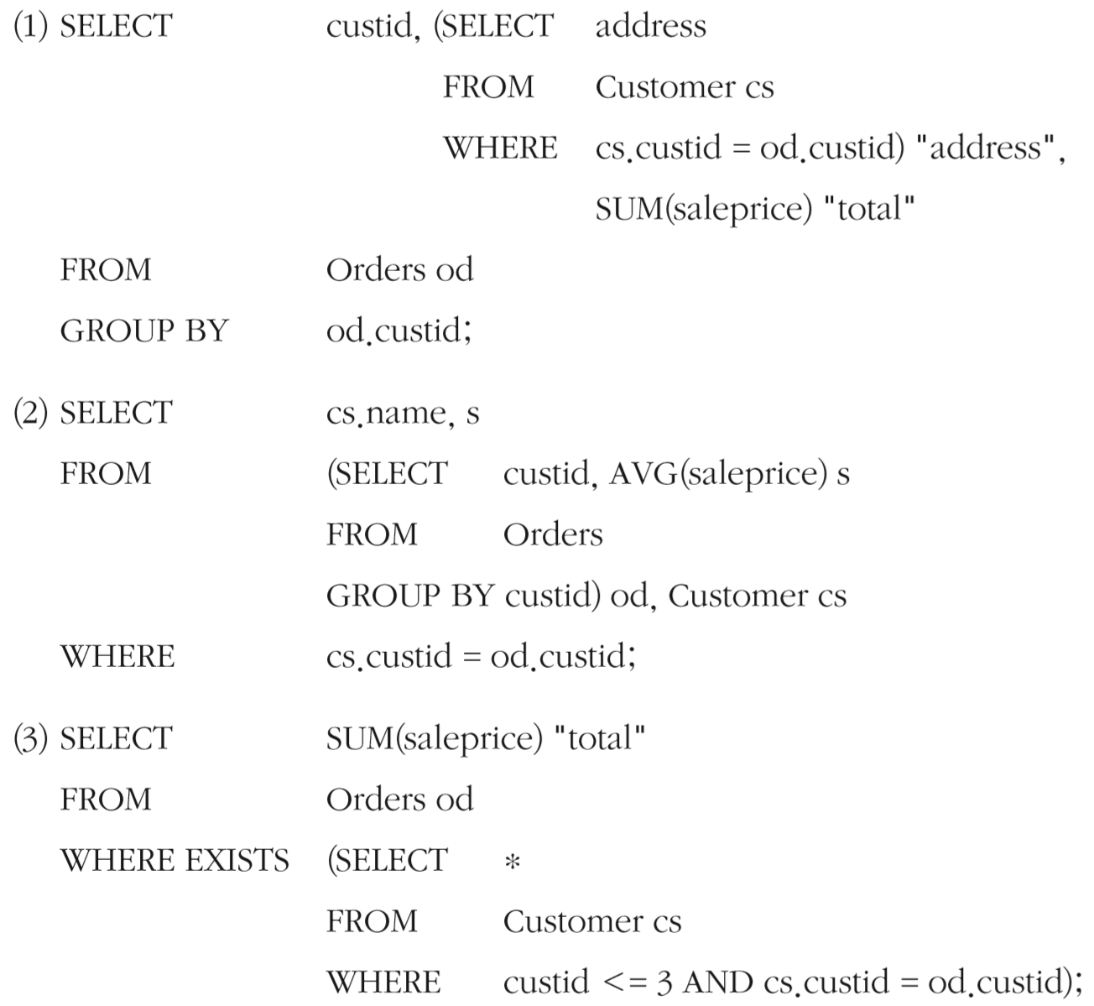
연습문제
부속질의에 관한 다음 SQL 문을 수행해보고 어떤 질의에 대한 답인지 설명하시오.

Slide 40
03. 뷰
뷰의 생성
뷰의 수정
뷰의 삭제

Slide 41
뷰
뷰(view) : 하나 이상의 테이블을 합하여 만든 가상의 테이블
뷰의 장점
편리성 및 재사용성 : 자주 사용되는 복잡한 질의를 뷰로 미리 정의해 놓을 수 있음
→ 복잡한 질의를 간단히 작성
보안성 : 사용자별로 필요한 데이터만 선별하여 보여줄 수 있고, 중요한 질의의 경우 질의 내용을 암호화할 수 있음
→ 개인정보(주민번호)나 급여, 건강 같은 민감한 정보를 제외한 테이블을 만들어 사용
독립성 : 미리 정의된 뷰를 일반 테이블처럼 사용할 수 있기 때문에 편리하고, 사용자가 필요한 정보만 요구에 맞게 가공하여 뷰로 만들어 쓸 수 있음
→ 원본 테이블의 구조가 변해도 응용에 영향을 주지 않도록 하는 논리적 독립성 제공
뷰의 특징
원본 데이터 값에 따라 같이 변함
독립적인 인덱스 생성이 어려움
삽입, 삭제, 갱신 연산에 많은 제약이 따름

Slide 42
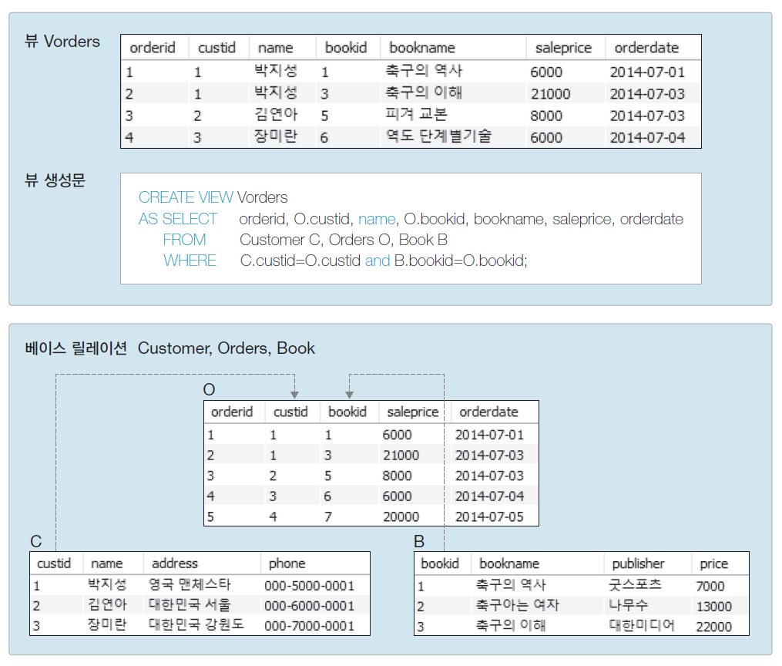
뷰
그림 4-6 뷰

Slide 43
1. 뷰의 생성
기본 문법
Book 테이블에서 ‘축구’라는 문구가 포함된 자료만 보여주는 뷰
위 SELECT 문을 이용해 작성한 뷰 정의문
CREATE VIEW 뷰이름 [(열이름 [ ,...n ])]
AS SELECT 문
SELECT *
FROM Book
WHERE bookname LIKE '%축구%';
CREATE VIEW vw_Book
AS SELECT *
FROM Book
WHERE bookname LIKE '%축구%';

Slide 44
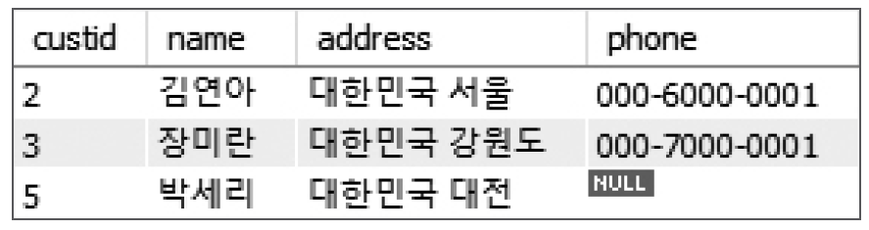
1. 뷰의 생성
질의 4-20 주소에 '대한민국'을 포함하는 고객들로 구성된 뷰를 만들고 조회하시오. 뷰의 이름은 vw_Customer로 설정하시오.
CREATE VIEW vw_Customer AS SELECT * FROM Customer WHERE address LIKE '%대한민국%';
<결과 확인>
SELECT *
FROM vw_Customer;

Slide 45
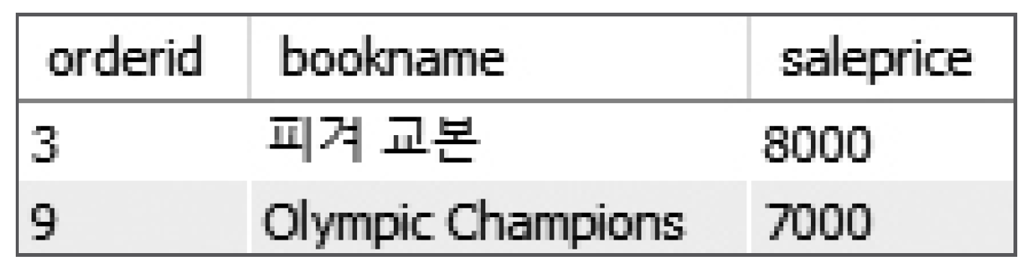
1. 뷰의 생성
질의 4-21 Orders 테이블에 고객이름과 도서이름을 바로 확인할 수 있는 뷰를 생성한 후, ‘김연아’ 고객이 구입한 도서의 주문번호, 도서이름, 주문액을 보이시오.
CREATE VIEW vw_Orders (orderid, custid, name, bookid, bookname, saleprice, orderdate) AS SELECT od.orderid, od.custid, cs.name, od.bookid, bk.bookname, od.saleprice, od.orderdate FROM Orders od, Customer cs, Book bk WHERE od.custid =cs.custid AND od.bookid =bk.bookid;
<결과 확인>
SELECT orderid, bookname, saleprice
FROM vw_Orders
WHERE name='김연아';

Slide 46
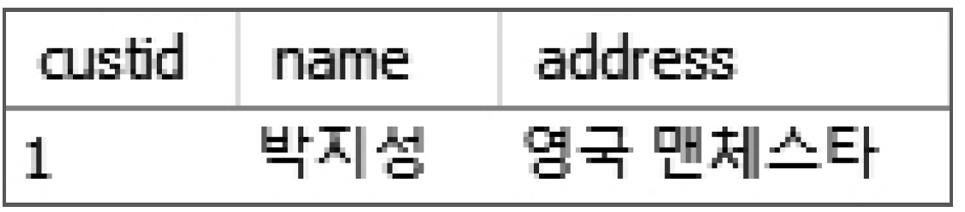
2. 뷰의 수정
기본 문법
CREATE OF REPLACE VIEW 뷰이름 [(열이름 [ ,...n ])]
AS SELECT 문
질의 4-22 [질의 4-20]에서 생성한 뷰 vw_Customer는 주소가 대한민국인 고객을 보여준다. 이 뷰를 영국을 주소로 가진 고객으로 변경하시오. phone 속성은 필요 없으므로 포함시키지 마시오.
CREATE OR REPLACE VIEW vw_Customer (custid, name, address) AS SELECT custid, name, address FROM Customer WHERE address LIKE '%영국%';
<결과 확인>
SELECT *
FROM vw_Customer;

Slide 47
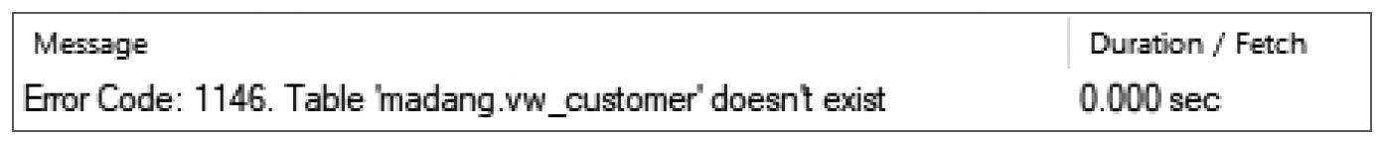
3. 뷰의 삭제
기본 문법
DROP VIEW 뷰이름 [ ,...n ];
질의 4-23 앞서 생성한 뷰 vw_Customer를 삭제하시오.
DROP VIEW vw_Customer;
<결과 확인>
SELECT *
FROM vw_Customer;

Slide 48
연습문제
06. 다음에 해당하는 뷰를 작성하시오. 데이터베이스는 마당서점 데이터베이스를 이용한다.
(1) 판매가격이 20,000원 이상인 도서의 도서번호, 도서이름, 고객이름, 출판사, 판매가격을 보여주는 highorders 뷰를 생성하시오.
(2) 생성한 뷰를 이용하여 판매된 도서의 이름과 고객의 이름을 출력하는 SQL 문을 작성하시오.
(3) highorders 뷰를 변경하고자 한다. 판매가격 속성을 삭제하는 명령을 수행하시오. 삭제 후 (2)번 SQL 문을 다시 수행하시오.

Slide 49
04. 인덱스
데이터베이스의 물리적 저장
인덱스와 B-tree
MySQL 인덱스
인덱스의 생성
인덱스의 재구성과 삭제

Slide 50
1. 데이터베이스의 물리적 저장
중앙처리장치
OS
TOOL
CPU
사용자
UI
MySQL Workbench / SQL Command Line
주기억장치
커
널
DBMS
RAM
MySQL
파일시스템
Management Services & Utilities
보조기억장치
InnoDB Engine
데이터베이스
HDD, SSD
데이터
파일
(MYD, MYI)
폼파일
(FRM)
로그파일
그림 4-7 DBMS와 데이터 파일

Slide 51
1. 데이터베이스의 물리적 저장
실제 데이터가 저장되는 곳은 보조기억장치
하드디스크, SSD, USB 메모리 등
가장 많이 사용되는 장치는 하드디스크
하드디스크는 원형의 플레이트(plate)로 구성되어 있고, 이 플레이트는 논리적으로 트랙으로 나뉘며 트랙은 다시 몇 개의 섹터로 나뉨
원형의 플레이트는 초당 빠른 속도로 회전하고, 회전하는 플레이트를 하드디스크의 액세스 암(arm)과 헤더(header)가 접근하여 원하는 섹터에서 데이터를 가져옴
하드디스크에 저장된 데이터를 읽어 오는 데 걸리는 시간은 모터(motor)에 의해서 분당 회전하는 속도(RPM, Revolutions Per Minute), 데이터를 읽을 때 액세스 암이 이동하는 시간(latency time), 주기억장치로 읽어오는 시간(transfer time)에 영향을 받음

Slide 52

1. 데이터베이스의 물리적 저장
섹터
스핀들 모터
트랙
액세스 헤드
액세스 암
그림 4-8 하드디스크의 구조

Slide 53
1. 데이터베이스의 물리적 저장
액세스 시간(access time)
액세스 시간 = 탐색시간(seek time, 액세스 헤드를 트랙에 이동시키는 시간) + 회전지연시간(rotational latency time, 섹터가 액세스 헤드에 접근하는 시간) + 데이터 전송시간(data transfer time, 데이터를 주기억장치로 읽어오는 시간)

Slide 54
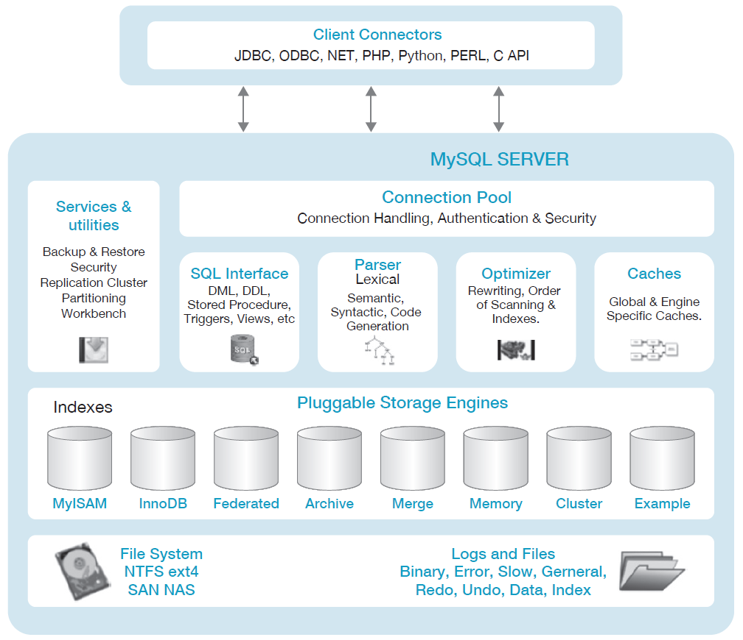
1. 데이터베이스의 물리적 저장
그림 4-9 MySQL의 DBMS 구조

Slide 55
1. 데이터베이스의 물리적 저장
표 4-8 MySQL InnoDB 엔진 데이터베이스의 파일
파일 | 설명
데이터 파일 (ibdata) | 사용자 데이터와 개체를 저장 테이블과 인덱스로 구성 확장자는 *.ibd
폼파일 (frm File) | 테이블에 대한 각종 정보와 테이블을 구성하는 필드, 데이터 타입에 대한 정보 저장 데이터베이스 구조 등의 변경사항이 있을 때 자동으로 업데이트됨

Slide 56
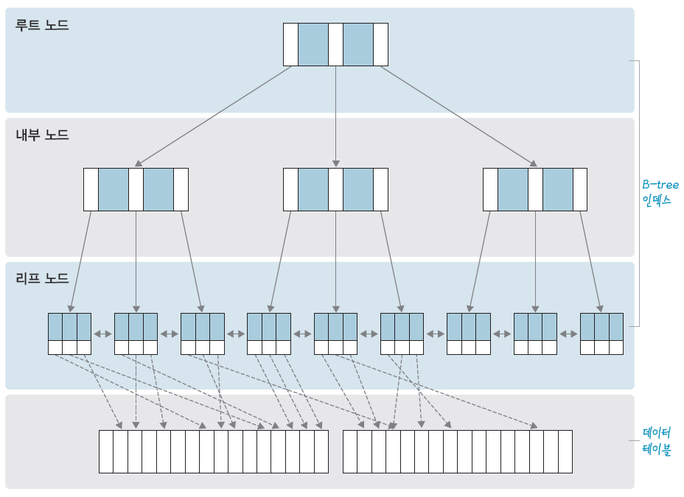
2. 인덱스와 B-tree
인덱스(index, 색인) : 도서의 색인이나 사전과 같이 데이터를 쉽고 빠르게 찾을 수 있도록 만든 데이터 구조
그림 4-10 B-tree의 구조

Slide 57
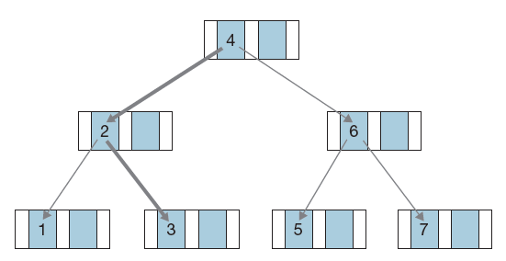
2. 인덱스와 B-tree
인덱스의 특징
인덱스는 테이블에서 한 개 이상의 속성을 이용하여 생성함
빠른 검색과 함께 효율적인 레코드 접근이 가능함
순서대로 정렬된 속성과 데이터의 위치만 보유하므로 테이블보다 작은 공간을 차지함
저장된 값들은 테이블의 부분집합이 됨
일반적으로 B-tree 형태의 구조를 가짐
데이터의 수정, 삭제 등의 변경이 발생하면 인덱스의 재구성이 필요함
그림 4-11 B-tree에서 검색 예

Slide 58
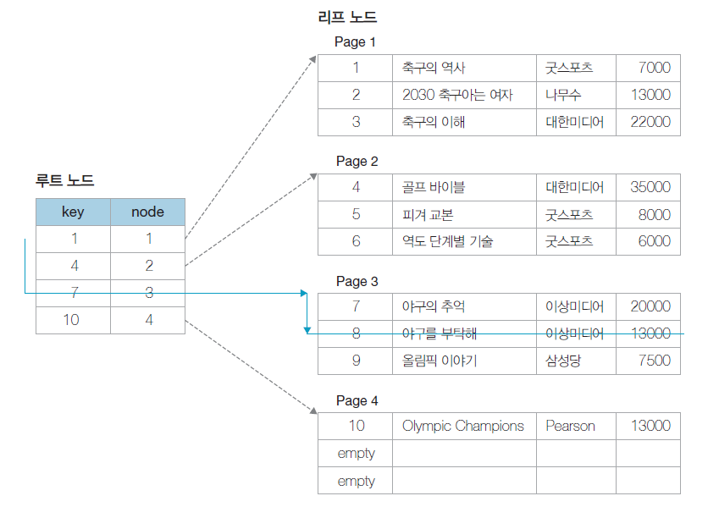
3. MySQL 인덱스
클러스터 인덱스
그림 4-12 클러스터 인덱스 예

Slide 59
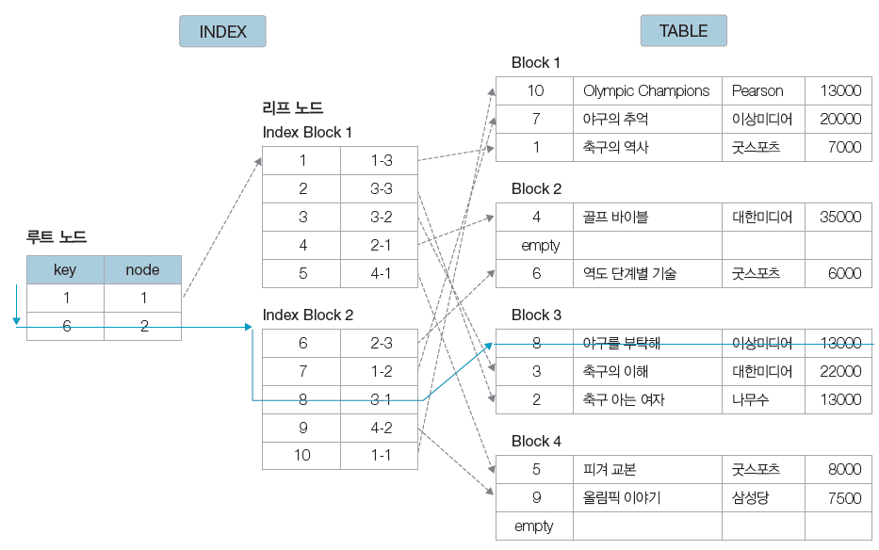
3. MySQL 인덱스
MySQL 인덱스 B-tree
그림 4-13 B-tree 인덱스의 예

Slide 60
3. MySQL 인덱스
MySQL 인덱스의 종류
표 4-9 MySQL 인덱스의 종류
인덱스 명칭 | 설명 / 생성 예
클러스터 인덱스 | 기본적인 인덱스로 테이블 생성 시 기본키를 지정하면 기본키에 대하여 클러스터 인덱스를 생성한다. 기본키를 지정하지 않으면 먼저 나오는 UNIQUE 속성에 대하여 클러스터 인덱스를 생성한다. 기본키나 UNIQUE 속성이 없는 테이블은 MySQL 이 자체 생성한 행번호(Row ID)를 이용하여 클러스터 인덱스를 생성한다.
보조 인덱스 | 클러스터 인덱스가 아닌 모든 인덱스는 보조 인덱스이며 보조 인덱스의 각 레코드는 보조 인덱스 속성과 기본키 속성 값을 갖고 있다. 보조 인덱스를 검색하여 기본키 속성 값을 찾은 다음 클러스터 인덱스로 가서 해당 레코드를 찾는다.

Slide 61
3. MySQL 인덱스
Secondary
INDEX
Clustered
INDEX
TABLE
BOOK
page 1
1 | 축구의 역사 | 굿스포츠 | 7000
2 | 축구 아는 여자 | 나무수 | 13000
3 | 축구의 이해 | 대한미디어 | 22000
page2
4 | 골프 바이블 | 대한미디어 | 35000
5 | 피겨 교본 | 굿스포츠 | 8000
6 | 역도 단계별기술 | 굿스포츠 | 6000
page 3
7 | 야구의 추억 | 이상미디어 | 20000
8 | 야구를 부탁해 | 이상미디어 | 13000
9 | 올림픽 이야기 | 삼성당 | 7500
page 4
10 | Olympic Champions | Pearson | 13000
empty
empty
index page 1
Olympic Champ | 10
골프바이블 | 4
야구의 추억 | 7
야구를 부탁해 | 8
역도 단계별 기술 | 6
index page 2
올림픽 이야기 | 9
축구아는 여자 | 2
축구의 역사 | 1
축구의 이해 | 3
피겨 교본 | 5
key | page
1 | 1
4 | 2
7 | 3
10 | 4
key | node
골프바이블 | 1
올림필 이야기 | 2
Secondary Index
(root node)
Clustered Index
(root node)
Leaf Nodes
[그림 4-14] 클러스터 인덱스와 보조 인덱스를 동시에 사용하는 검색

Slide 62
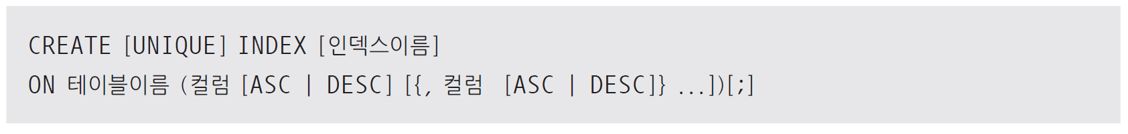
4. 인덱스의 생성
인덱스 생성 시 고려사항
인덱스는 WHERE 절에 자주 사용되는 속성이어야 함
인덱스는 조인에 자주 사용되는 속성이어야 함
단일 테이블에 인덱스가 많으면 속도가 느려질 수 있음(테이블당 4~5개 정도 권장)
속성이 가공되는 경우 사용하지 않음
속성의 선택도가 낮을 때 유리함(속성의 모든 값이 다른 경우)
인덱스의 생성 문법

Slide 63
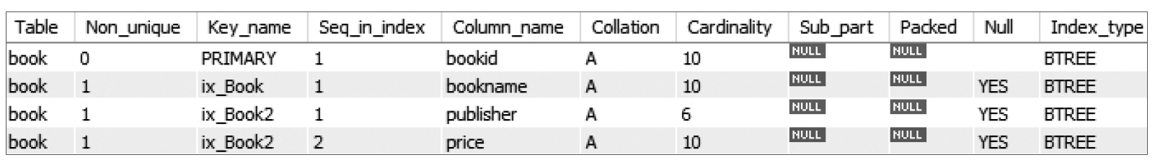
4. 인덱스의 생성
질의 4-24 Book 테이블의 bookname 열을 대상으로 비 클러스터 인덱스 ix_Book을 생성하라.
CREATE INDEX ix_Book ON Book (bookname);
질의 4-25 Book 테이블의 publisher, price 열을 대상으로 인덱스 ix_Book2를 생성하시오.
CREATE INDEX ix_Book2 ON Book(publisher, price);

Slide 64
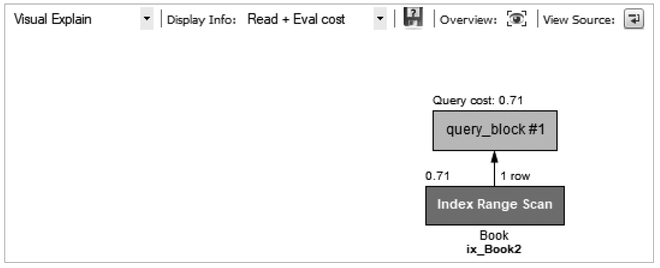
4. 인덱스의 생성
SELECT *
FROM Book
WHERE publisher='대한미디어' AND price >= 30000;
그림 4-15 실행 계획(Execution Plan)을 통한 인덱스 사용 확인

Slide 65
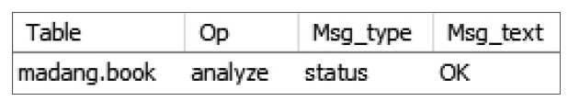
5. 인덱스의 재구성과 삭제
인덱스의 재구성은 ANALYZE TABLE 명령을 사용함.
생성 문법
삭제 문법
ANALYZE TABLE 테이블이름;
질의 4-26 Book 테이블의 인덱스를 최적화하시오.
ALTER TABLE Book;
DROP INDEX 인덱스이름
질의 4-27 인덱스 ix_Book을 삭제하시오.
DROP INDEX ix_Book ON Bppk;

Slide 66
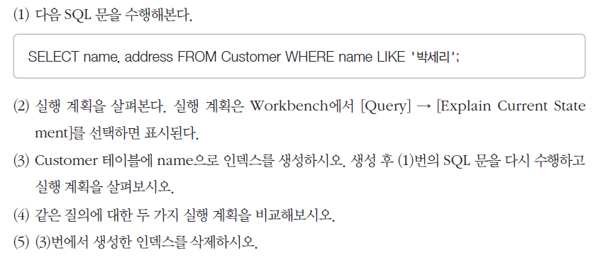
연습문제
[마당서점 데이터베이스 인덱스] 마당서점 데이터베이스에서 다음 SQL 문을 수행하고 데이터베이스가 인덱스를 사용하는 과정을 확인하시오.

Slide 67
요약
내장 함수
부속질의
뷰
인덱스
B-tree
MySQL 인덱스의 종류

